Slide 1





UBND QUẬN KIẾN AN
TRƯỜNG MN QUÁN TRỮ
Phát triển ngôn ngữ:
Thơ: Hoa cúc vàng
Đối tượng: 5 tuổi
Thời gian: 30-35 phút

Slide 2
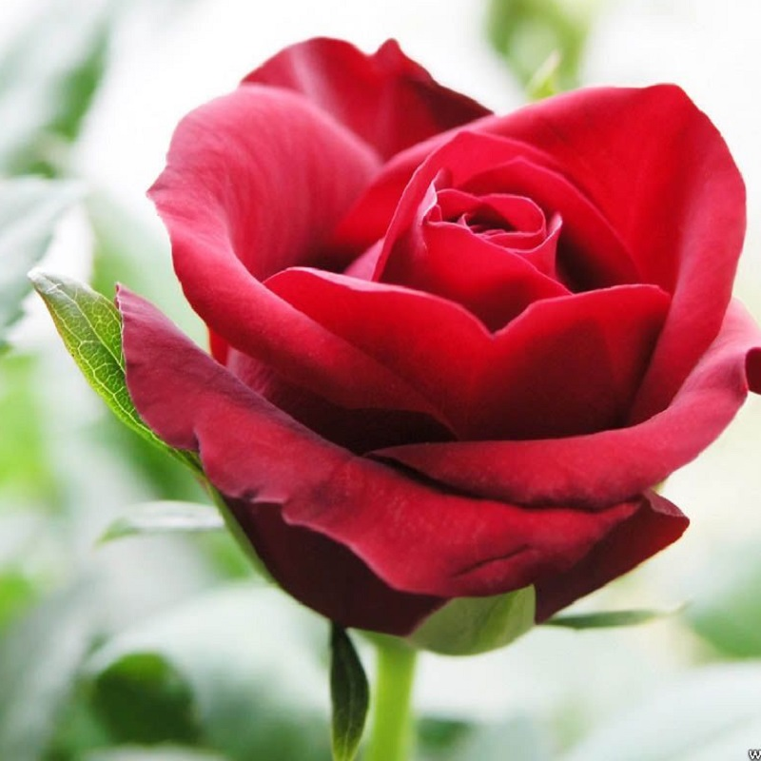
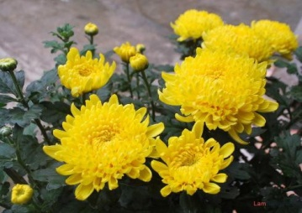
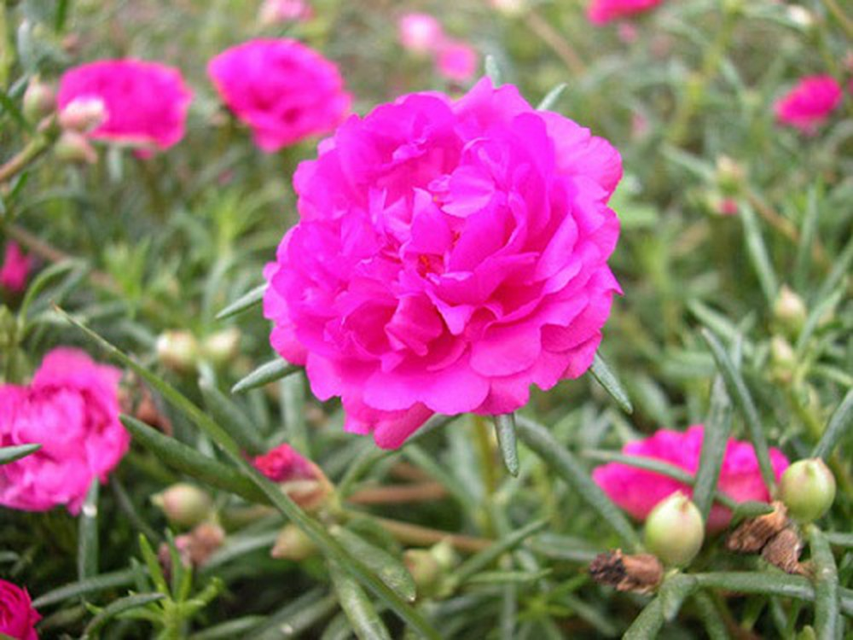
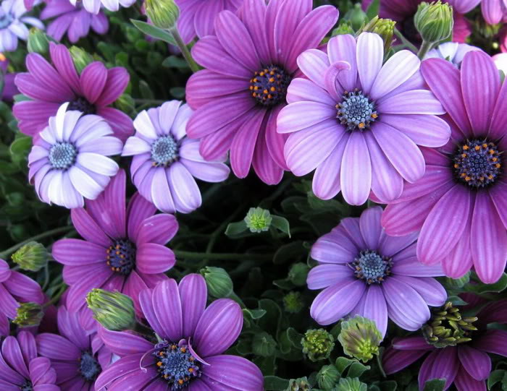

Slide 3

Thơ: Hoa cúc vàng
Nhà thơ: Nguyễn Văn Chung

Slide 4
Hoa cúc vàng
Suốt cả mùa đông
Nắng đi đâu miết
Trời đắp chăn bông
Còn cây chịu rét
Sớm nay nở hết
Đầy sân cúc vàng
Thấy mùa xuân đẹp
Nắng lại về chăng

Slide 5
Ồ chẳng phải đâu?
Mùa đông nắng ít
Cúc gom nắng vàng
Vào trong lá biếc
Chờ cho đến tết
Nở bung thành hoa
Rực vàng hoa cúc
Ấm vui mọi nhà

Slide 6
Thơ: Hoa cúc vàng

Slide 7
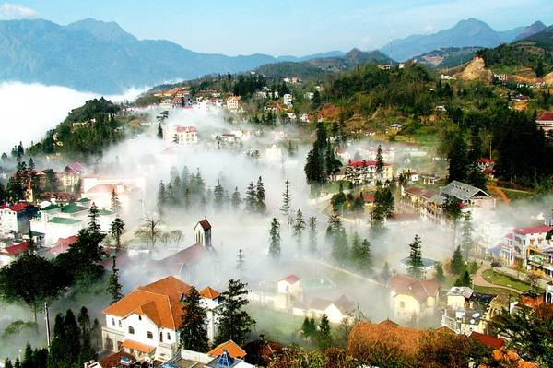

Suốt cả mùa đông
Nắng đi dâu miết?
Trời dắp chăn bông
Còn cây chịu rét

Slide 8

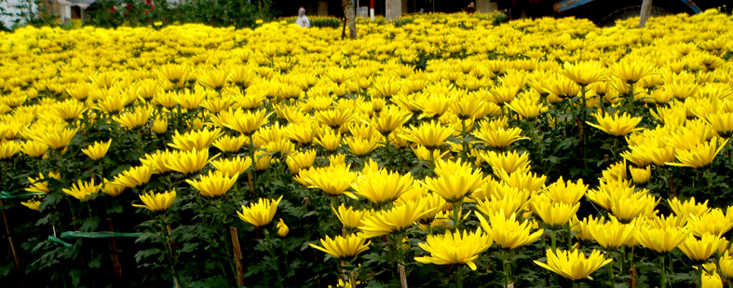
Sớm nay nở hết
Đầy sân cúc vàng

Slide 9
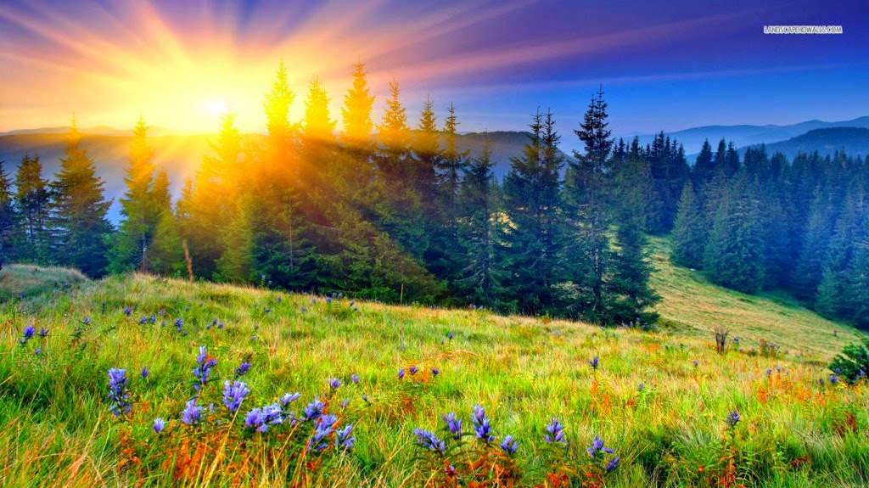
Thấy mùa xuân đẹp
Nắng lại về chăng?

Slide 10
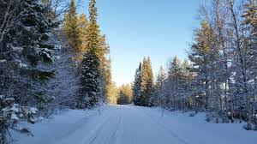
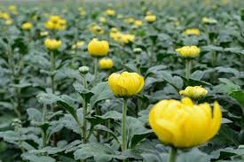
Ồ chẳng phải đâu
Mùa đông nắng ít
Cúc gom nắng vàng
vào trong lá biếc

Slide 11
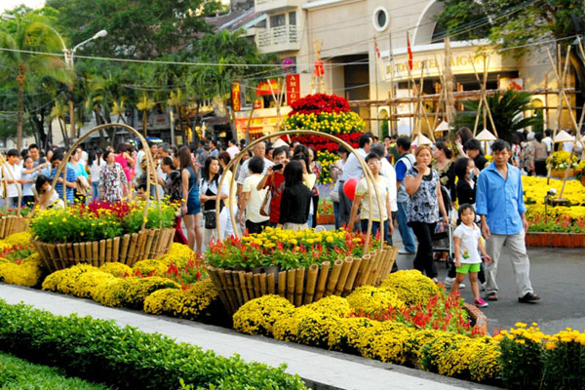
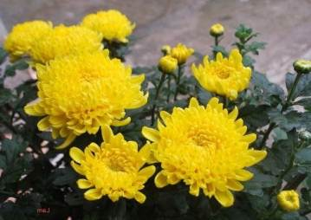
Chờ cho đến tết
Nở bung thành hoa

Slide 12
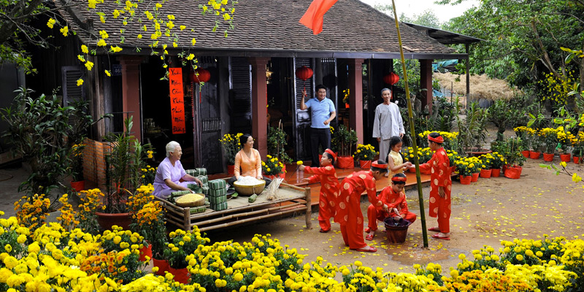
Rực vàng hoa cúc
Ấm vui mọi nhà

Slide 13
Thơ: Hoa cúc vàng
Nhà thơ: Nguyễn Văn Chung

Slide 14

Đàm thoại

Slide 15
Trong bài thơ nhà thơ ví mùa đông như thế nào?

Slide 16


Suốt cả mùa đông
Nắng đi dâu miết?
Trời dắp chăn bông
Còn cây chịu rét
Chúc mừng các con!

Slide 17
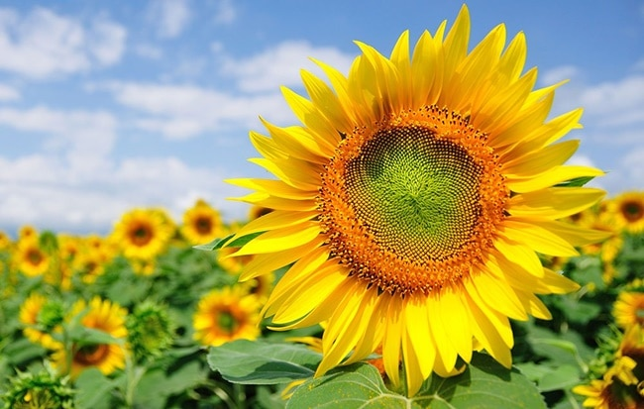
Hoa cúc nở vào mùa nào?

Slide 18


Mùa đông
chúc mừng bạn

Slide 19
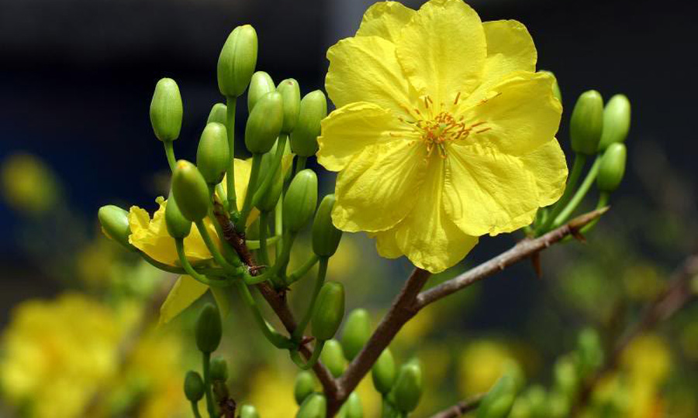
Mùa đông hoa cúc nhưthế nào?

Slide 20
Chúc mừng các bạn

Slide 21
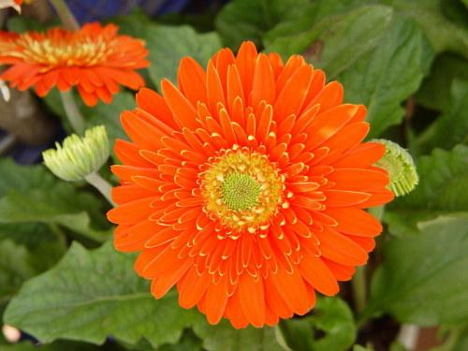
Mùa xuân như thế nào?

Slide 22

Chúc mừng các bạn

Slide 23
Mùa xuân về hoa cúc thế nào?

Slide 24
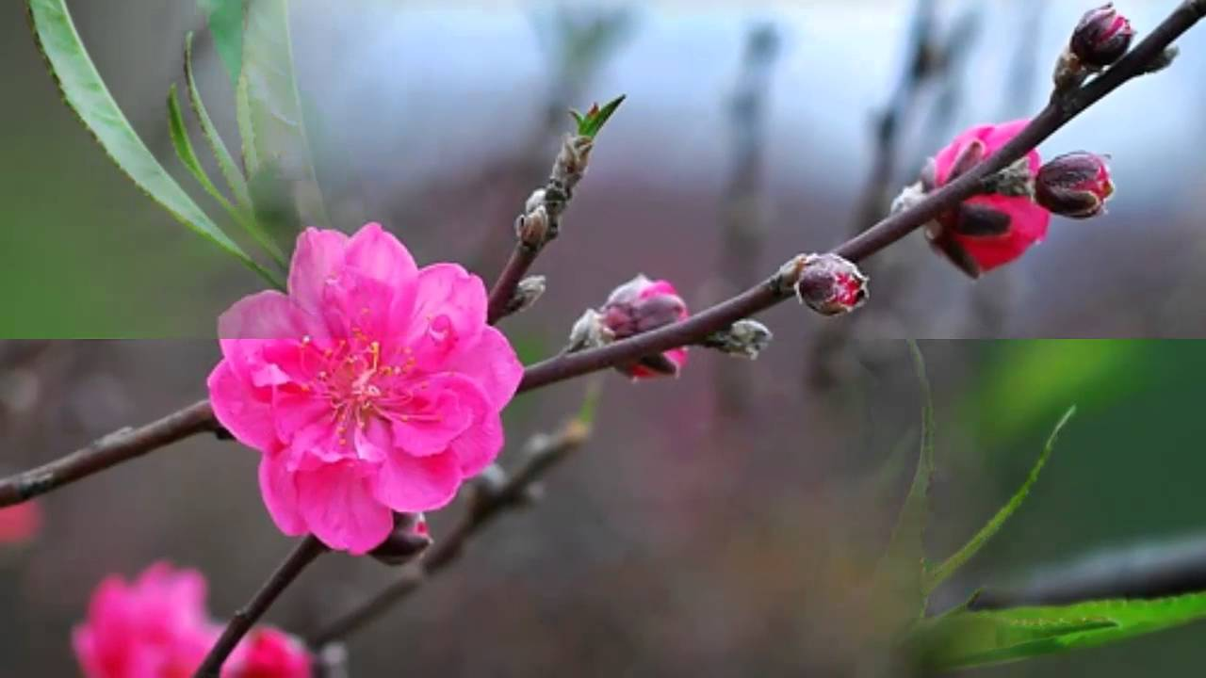

Hoa cúc như thế nào?
Chúc mừng các bạn

Slide 25
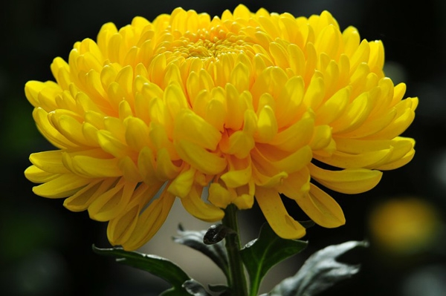
Sắc vàng của hoa cúc đã làm mọi nhà như thế nào?

Slide 26
Chuùc möøng caùc bạn!

Slide 27
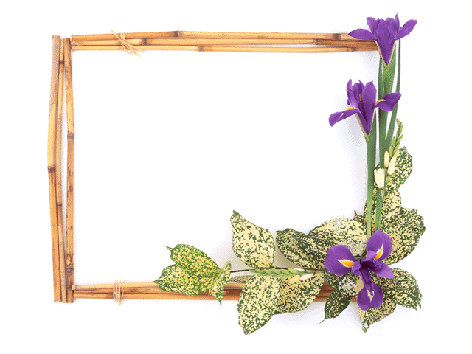
Bé đọc thơ

Slide 28
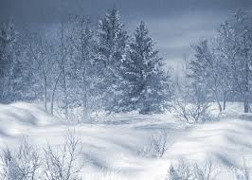
Chịu rét

Slide 29
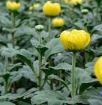
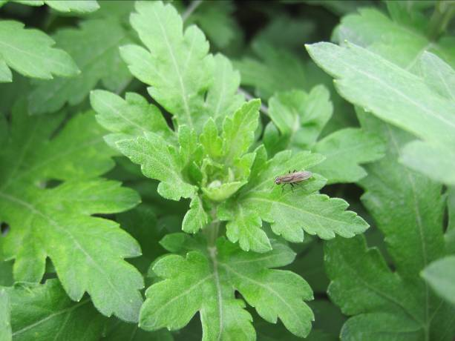
Lá biếc

Slide 30
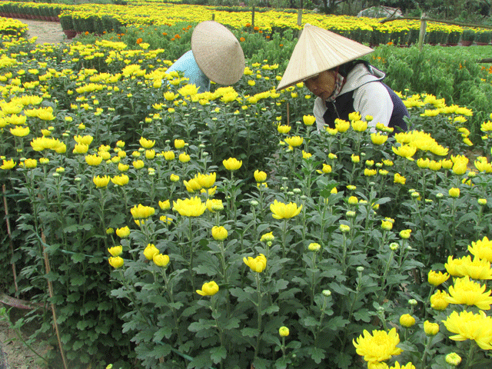

Slide 31
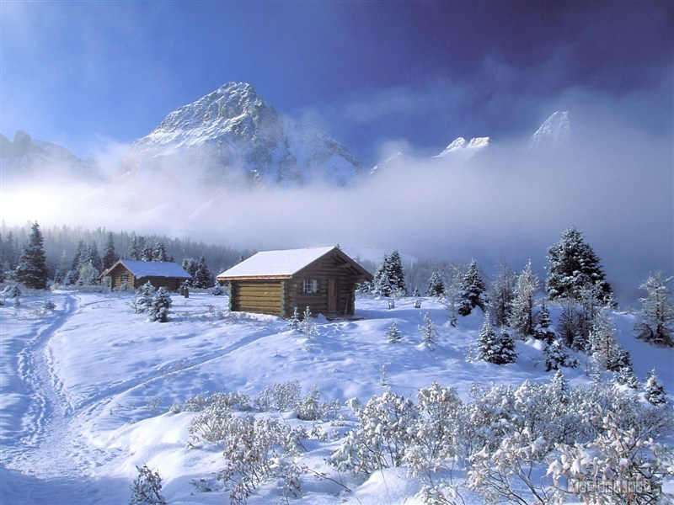
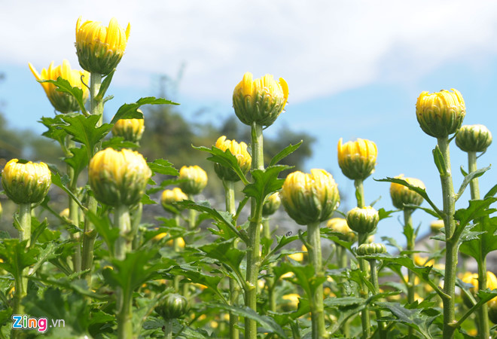

Slide 32

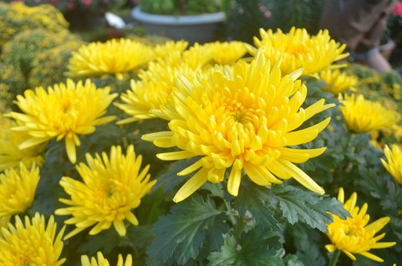

Slide 34
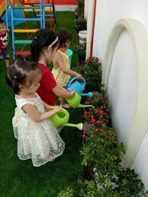
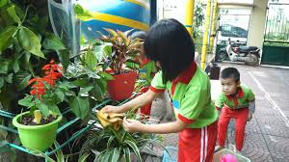
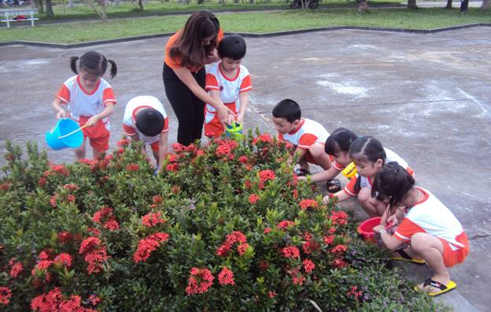


Slide 35
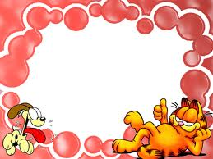

Bài hát
Màu hoa

